Slide 1

Oficina Informática Básica
Nomes:
Guilherme Leandro Pinto,
Arthur Borges Garcez,
Rafael Luiz Souza de Lima,
Gabriel Madalena dos Santos,
Davi Pinheiro de Souza

Slide 2
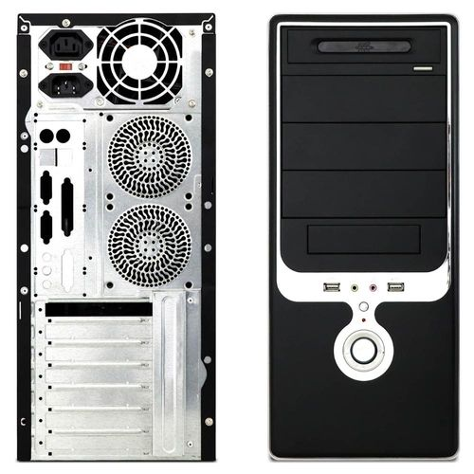
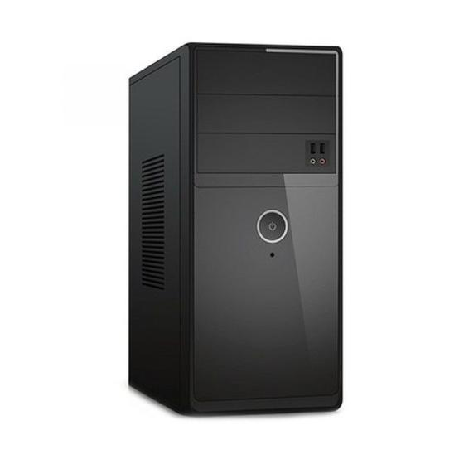

O que é e como ligar um computador?
Um computador é como uma máquina muito esperta que pode fazer muitas coisas para você, como enviar e-mails(cartas virtuais) para pessoas, jogar jogos, assistir a vídeos e até mesmo conversar com amigos e familiares que estão longe. É como se fosse uma televisão inteligente, mas muito mais poderosa e útil.

Slide 3
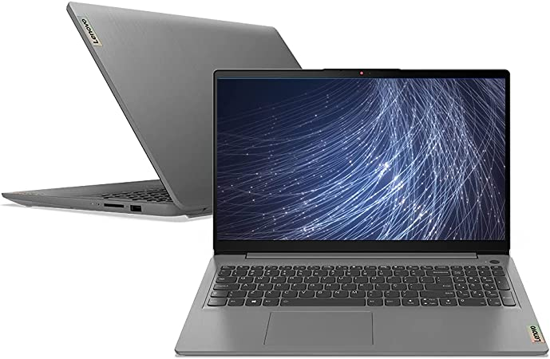
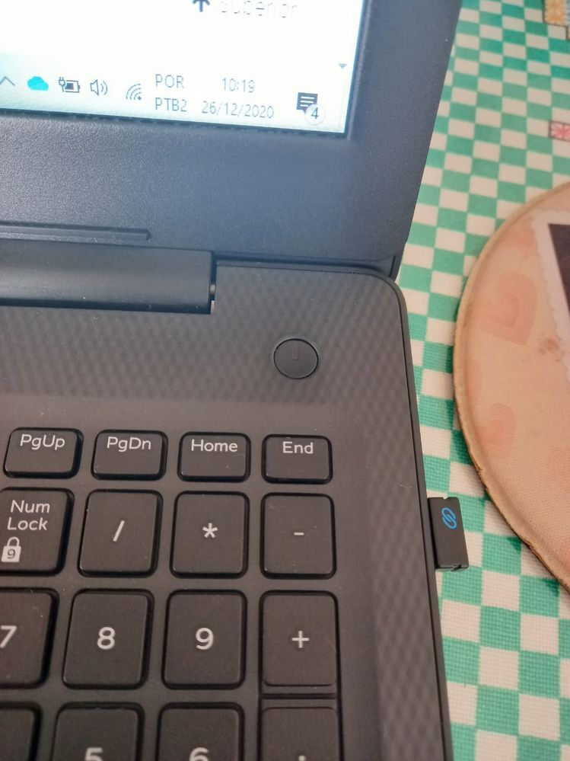
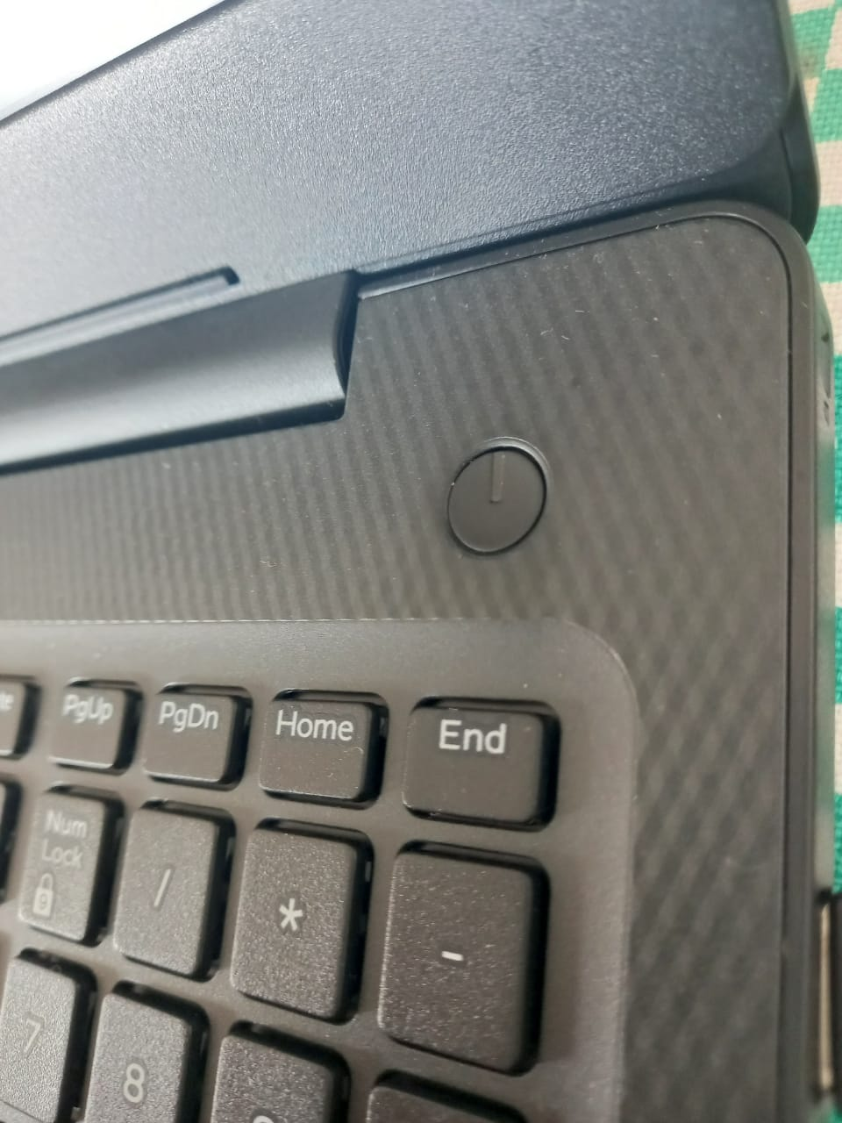

O que é e como ligar um computador?

Slide 4
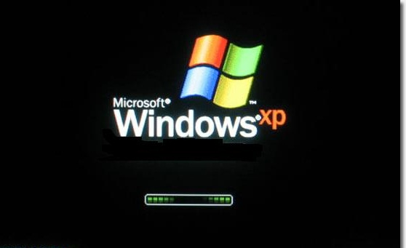
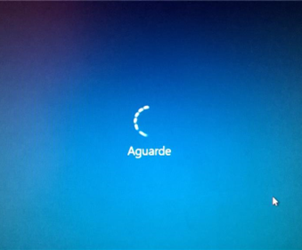
O que é e como ligar um computador?
Depois de ligado o computador (se estiver na tomada), acontecerá o processo de inicialização do Sistema Operacional (O sistema operacional é o cérebro do computador. Ele coordena e controla todas as partes para que possam trabalhar juntas e permitir que você faça coisas incríveis com o computador, como citado no primeiro slide.

Slide 5



O que é e como ligar um computador?
Existem diversos sistema operacionais, mas nesse slide explicaremos apenas o Windows, o sistema operacional mais famoso e utilizado em quase todos os computadores atuais, é bem capaz que se você saber utilizar ele, com o tempo poderá aprender a utilizar outros também.

Slide 6
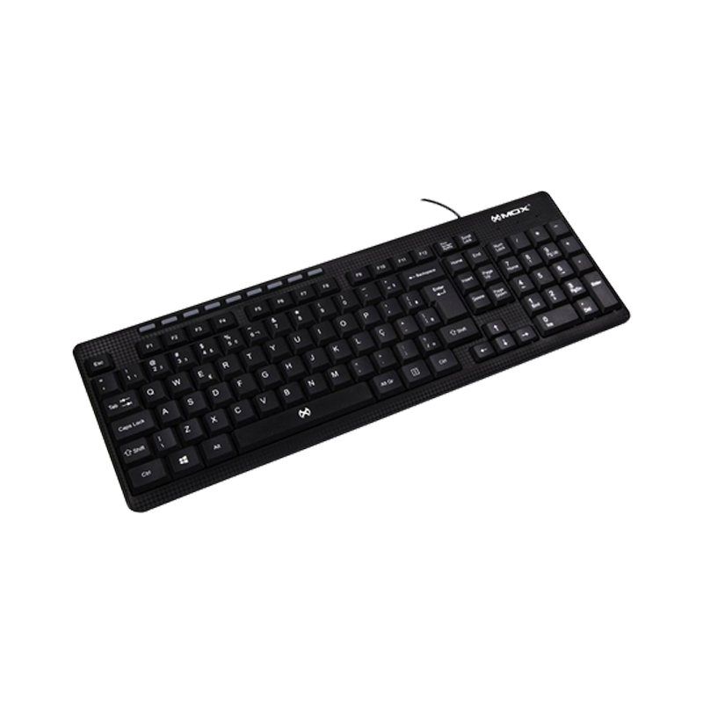
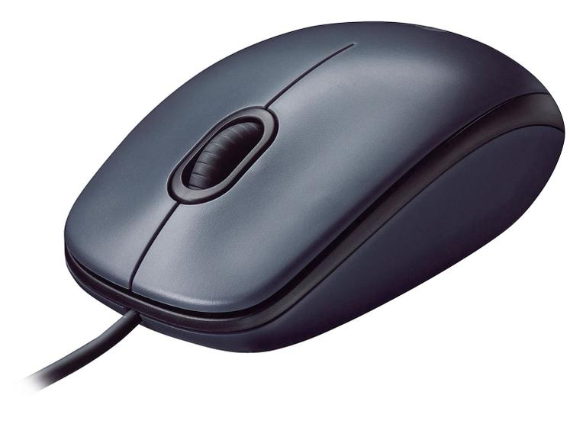
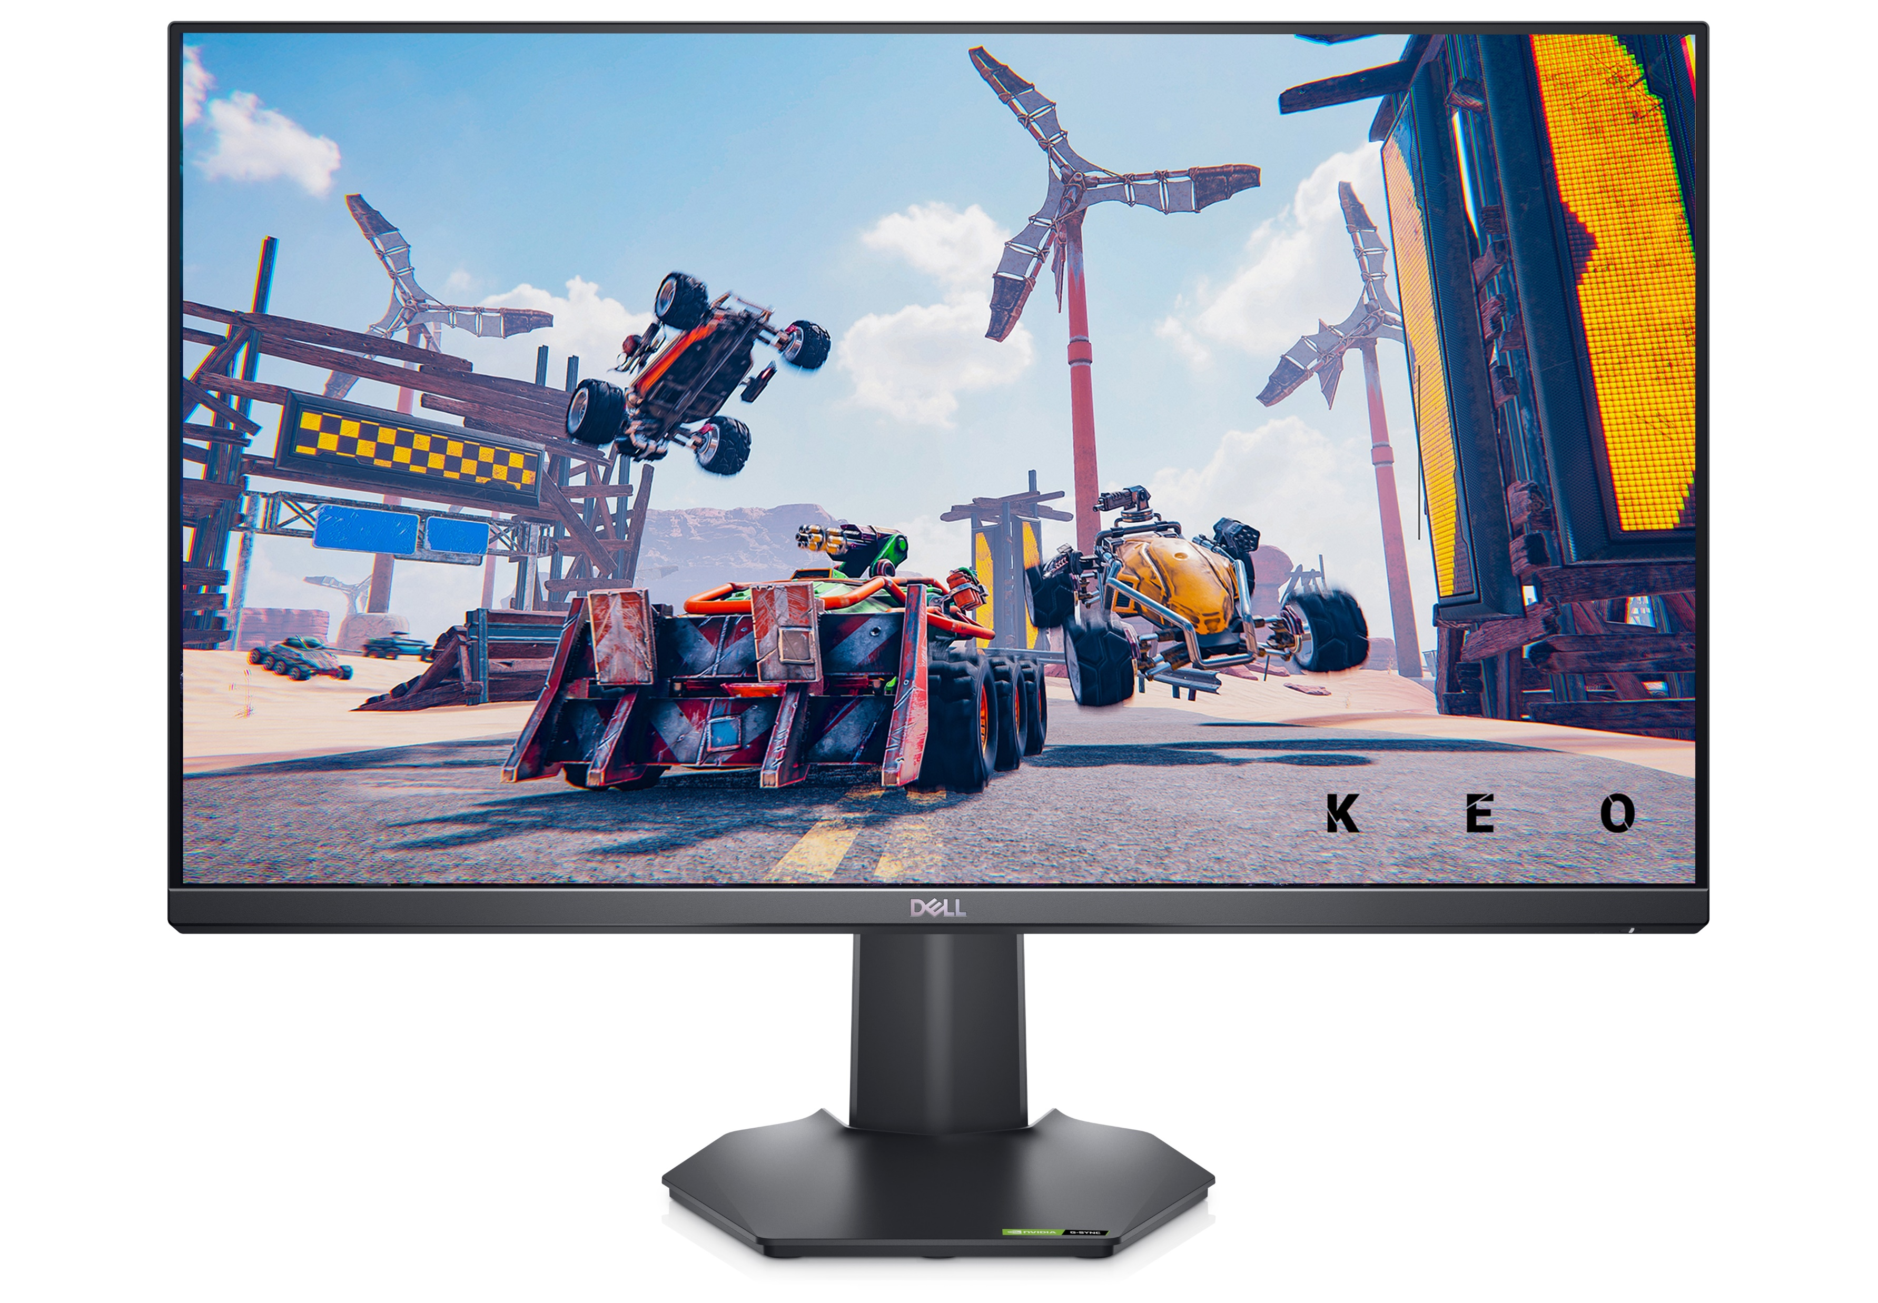



Monitor, Mouse, Teclado e Gabinete
O monitor serve para ver tudo em um computador, os programas que você vai utilizar, seu ponteiro do mouse, o que você digitar, porém ele não é o computador inteiramente, ele é como se fossem os olhos de uma pessoa, sem o resto não funciona.
O Mouse serve principalmente você apertar nos programas que deseja utilizar,
onde deseja escrever, como deseja desenhar algo, em geral utilizar o botão esquerdo do mouse faz as principais ações.
O Teclado serve principalmente para escrever palavras ou frases. Serve para mandar mensagens (ENTER), como também apagar caso repense sobre algo que escreveu (BACKSPACE), existe o teclado numérico também que normalmente você pode escrever números.

Slide 7
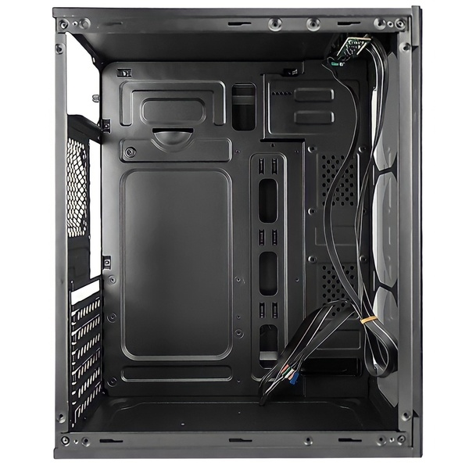
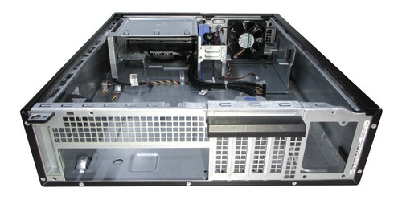
Monitor, Mouse, Teclado e Gabinete
O gabinete normalmente é a caixa que fica perto do resto das coisas, muita gente acha que ele é algo inútil pensando que o mouse aperta no que você quer, o teclado escreve e o monitor faz você enxergar todos os programas no sistema operacional, porém ele é onde fica as peças mais importantes do computador (Não é atoa que é onde fica o botão de ligar), o gabinete em si é uma caixa de metal onde é colocado todas as peças do computador para que ele funcione, então sozinho ele não tem função nenhuma a não ser a de residir os componentes principais para fazer o computador funcionar.

Slide 8




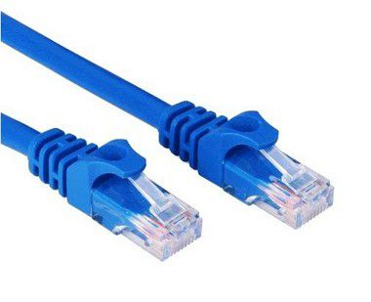
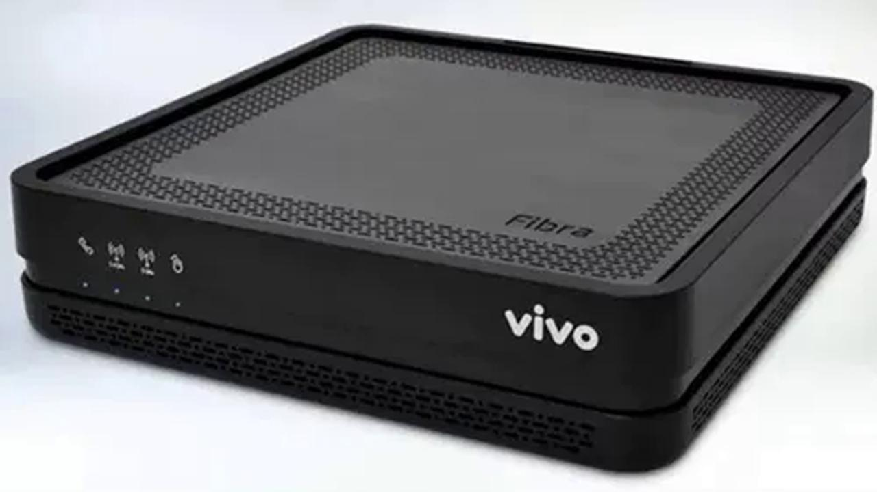
Conexão de Rede
Para ter internet em casa, você precisa de um provedor que fornece o sinal da internet e um roteador para distribuir essa conexão entre os dispositivos, normalmente isso é feito via contrato e após o contrato instalam na sua casa.
Para ter internet em casa é preciso contratar um provedor de internet, que irá fornecer um cabo ou antena para receber o sinal da internet. É possível que o provedor entregue um roteador junto com a instalação. O técnico irá conectar o roteador ao cabo de internet e o computador ao roteador usando um cabo de rede.
Cabo conectado no roteador e no computador
Modem e roteador juntos( da onde vem a internet e de onde virá o cabo de internet até o computador

Slide 9
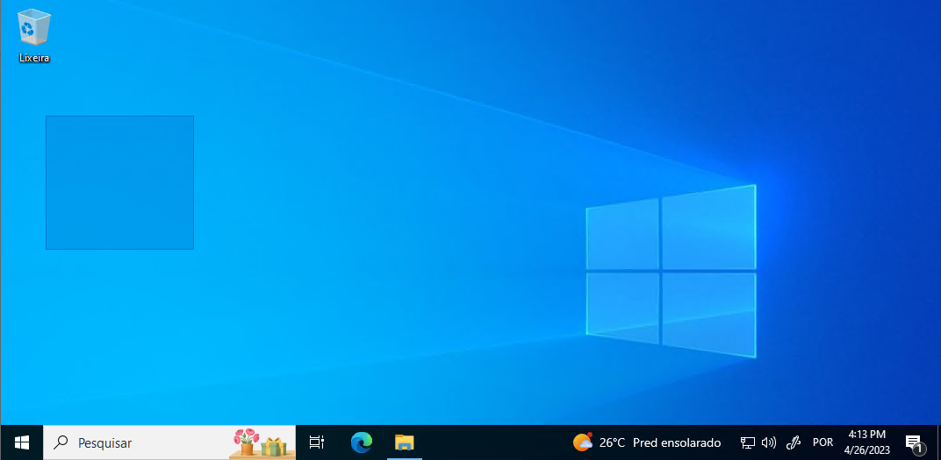
Area de Trabalho
A área de trabalho é como a mesa de um escritório. É onde você pode colocar arquivos, pastas e atalhos para programas que você usa com frequência. Você pode clicar nesses atalhos para abrir os programas e trabalhar neles. É uma forma fácil de acessar tudo o que você precisa no seu computador.

Slide 10
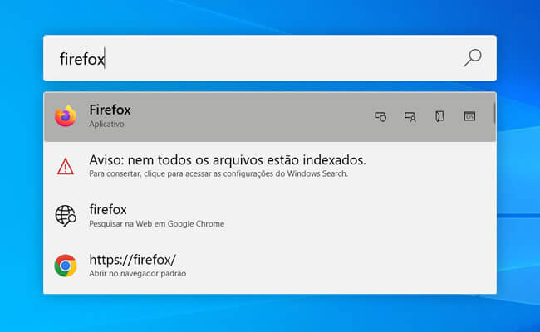

Abrir programas, Criar pastas e Arquivos
Para abrir programas no Windows, basta clicar duas vezes no ícone do programa que deseja abrir. Para criar uma nova pasta, clique com o botão direito do mouse em uma área vazia da pasta atual, selecione "Novo" e depois "Pasta". Para criar um novo arquivo, abra o programa desejado (por exemplo, o Word) e selecione "Novo documento". Depois, é só digitar e salvar o arquivo com um nome que desejar.

Slide 11
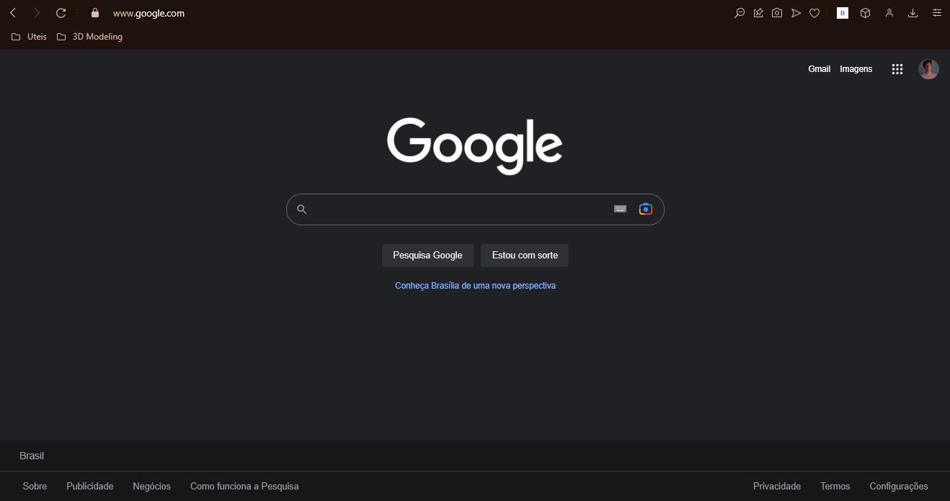
Internet(Endereços, Links)
Quando você usa a internet, precisa do navegador para acessar sites como Google, YouTube e Facebook. Cada site tem um endereço único que deve ser digitado no navegador, assim como o endereço de uma casa. O navegador busca as informações do site e exibe na tela, como se pedisse um mapa para encontrar o caminho até a casa do site. Exemplo: Google.com

Slide 12


Pesquisar na internet, imagens, vídeos, mapas
O processo de pesquisa na internet pode ser feito por meio do navegador, digitando palavras-chave na barra de pesquisa. Os resultados podem ser exibidos em diferentes formatos, incluindo imagens, vídeos e mapas. Para visualizar imagens, basta clicar na guia "Imagens" e para vídeos, na guia "Vídeos". Já os mapas podem ser acessados pela guia "Mapas" ou pela pesquisa direta de um endereço no campo de pesquisa. É importante ter cuidado com informações enganosas e verificar sempre a fonte dos resultados.

Slide 13





Como baixar programas
Para baixar programas, é necessário ter acesso à internet e usar um navegador, como o Google Chrome.
Abra o navegador e pesquise pelo nome do programa que você deseja baixar, como "Skype" ou "WhatsApp".
Acesse o site oficial do programa, geralmente é o primeiro resultado que aparece na busca.
Procure pelo botão "Download" ou "Baixar" e clique nele.
Espere o download do arquivo terminar. O tempo de download pode variar de acordo com o tamanho do programa e a velocidade da sua conexão com a internet.
Após o download, procure pelo arquivo que você acabou de baixar. Ele geralmente fica na pasta "Downloads" do seu computador.
Clique duas vezes no arquivo para começar a instalação do programa. Siga as instruções na tela para concluir a instalação.

Slide 14

Obrigado pela sua atenção!

